Slide 1

PNIESC 2030 revizuire Iunie 2023
Lansare - Platforma de Dialog privind Energia și Clima
Hilton Garden Inn Bucharest Old Town
București, 20/04/2023

Slide 2
Despre OER
Asociația OER - „Orașe Energie în România” a fost înființată în anul 1995, cu sprijinul rețelei europene Energy-Cities, al cărei membru este din anul 1997. Din anul 2010, OER este Structură Suport a Convenției Primarilor.
Membrii OER sunt autorități locale implicate în procesul tranziției energetice spre comunități neutre climatic. Majoritatea membrilor sunt semnatari ai Convenției Primarilor pentru Climă și Energie Durabilă.
OER sprijină autoritățile locale în implementarea de politici energetice și climatice eficiente. Reprezintă interesele membrilor în raport cu instituțiile naționale.
Implică membrii în proiecte și inițiative naționale și europene.
www.oer.ro
Înființare
Membri
Activități

Slide 3

Despre OER
SEINI
SATU MARE
BAIA MARE
ZALĂU
BISTRIȚA
IAȘI
PIATRA NEAMȚ
GHEORGHENI
TÂRGU MUREȘ
M. CIUC
BACĂU
AIUD
OD.SECUIESC
MOINEȘTI
ARAD
ALBA IULIA
SIGHIȘOARA
ONEȘTI
RUPEA
TIMIȘOARA
DEVA
SIBIU
FĂGĂRAȘ
SFÂNTU GHEORGHE
Membrii OER
SIMERIA
BRAȘOV
RÂMNICU VÂLCEA
BUZĂU
MIZIL
PLOIEȘTI
TÂRGOVIȘTE
CĂLĂRAȘI

Slide 4
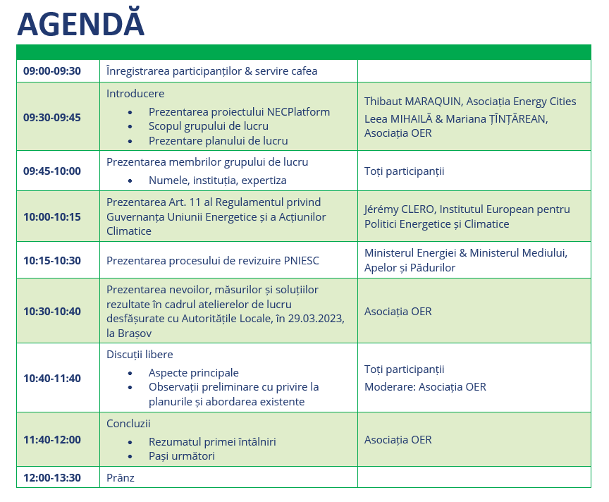

Slide 5



Slide 6


Slide 7
NECPlatform va sprijini 6 State Membre UE să dezvolte și să mențină permanent platforme de Dialog pentru Climă și Energie pe mai multe niveluri, așa cum este prevăzut în Articolul 11 al Regulamentului de Guvernanță. Aceste dialoguri vor face auzite vocile factorilor de decizie și a părților interesate la nivel local în contextul politicilor naționale energetice și climatice
Durată: 30 luni (Oct. 2022 - Mar. 2025)

Slide 8




DE CE NECPlatform?
Autoritățile locale: forța motrică a tranziției energetice
Ajută UE să își atingă obiectivele de neutralitate climatică și independență energetică
Orașele și regiunile: lideri ai neutralității climatice
Convenția Primarilor
Misiunea 100 de orașe inteligente și neutre climatic
Politicile naționale în materie de climă și de energie valorifică rareori acest potențial și oferă sprijin redus pentru tranziția locală
Aceste discrepanțe au fost semnalate de CE în prima evaluare a Planurilor Naționale privind Energia și Clima ale Statelor Membre

Slide 9



UNDE SUNTEM?
PNIESC 2021-2030
Planul Național Integrat
privind Energia și Schimbările Climatice
Ponderea SRE în consumul final de energie 30,7%
Cota EE din surse regenerabile 49,4%
Ponderea RES-T 14,2%
Ponderea RES-H&C 33,0%
Consumul de energie primară -45,1%
Consumul final de energie -40,4%

Slide 10




ROLUL ORAȘELOR
PNIESC menționează rolul municipalităților în implementarea mai multor măsuri la nivel local
Reducerea emisiilor de GES. Mai multe municipalități au ales să adere la inițiativa UE "Convenția Primarilor" elaborând planuri care au în vedere îmbunătățirea eficienței energetice în clădiri și îmbunătățirea sistemului de transport local.
Economia circulară. Rolul orașelor în creșterea ratei de colectare selectivă a deșeurilor reciclabile pe trei fracții (hârtie-carton, plastic-metal, sticlă) pentru a ajunge la o rată minimă de colectare de 52%. Primăriile trebuie să dezvolte centre de pregătire a deșeurilor municipale pentru reutilizare – minim un centru/ județ și sector al Municipiului București.
Decarbonarea sectorului rezidențial se va realiza cu implicarea municipalităților prin promovarea cooperării între diferitele părți interesate.

Slide 11


PDCE Platforma de Dialog Climă - Energie
Revizuirea PNIESC va fi coordonată de Ministerul Energiei,
responsabil de Planul de Acțiune,
împreună cu Ministerul Mediului, Apelor și Pădurilor, responsabil de Strategia pe Termen Lung.
În cadrul PDCE OER va implica:
Secretariatul General al Guvernului
Ministerul Energiei
Ministerul Mediului, Apelor și Pădurilor
Asociația Municipiilor din România, Asociația Orașelor din România, Asociația Comunelor din România
Agențiile de Dezvoltare Regională
Reprezentanți ai societății civile
Reprezentanți ai industriei relevante
Institute cercetare/ universități etc.
Secretariatul General al Guvernului
Autorități Locale
Ministerul Energiei
Ministerul Mediului
Societatea civilă
Agenții Dezvoltare Regională
Agenții Management Energetic

Slide 12
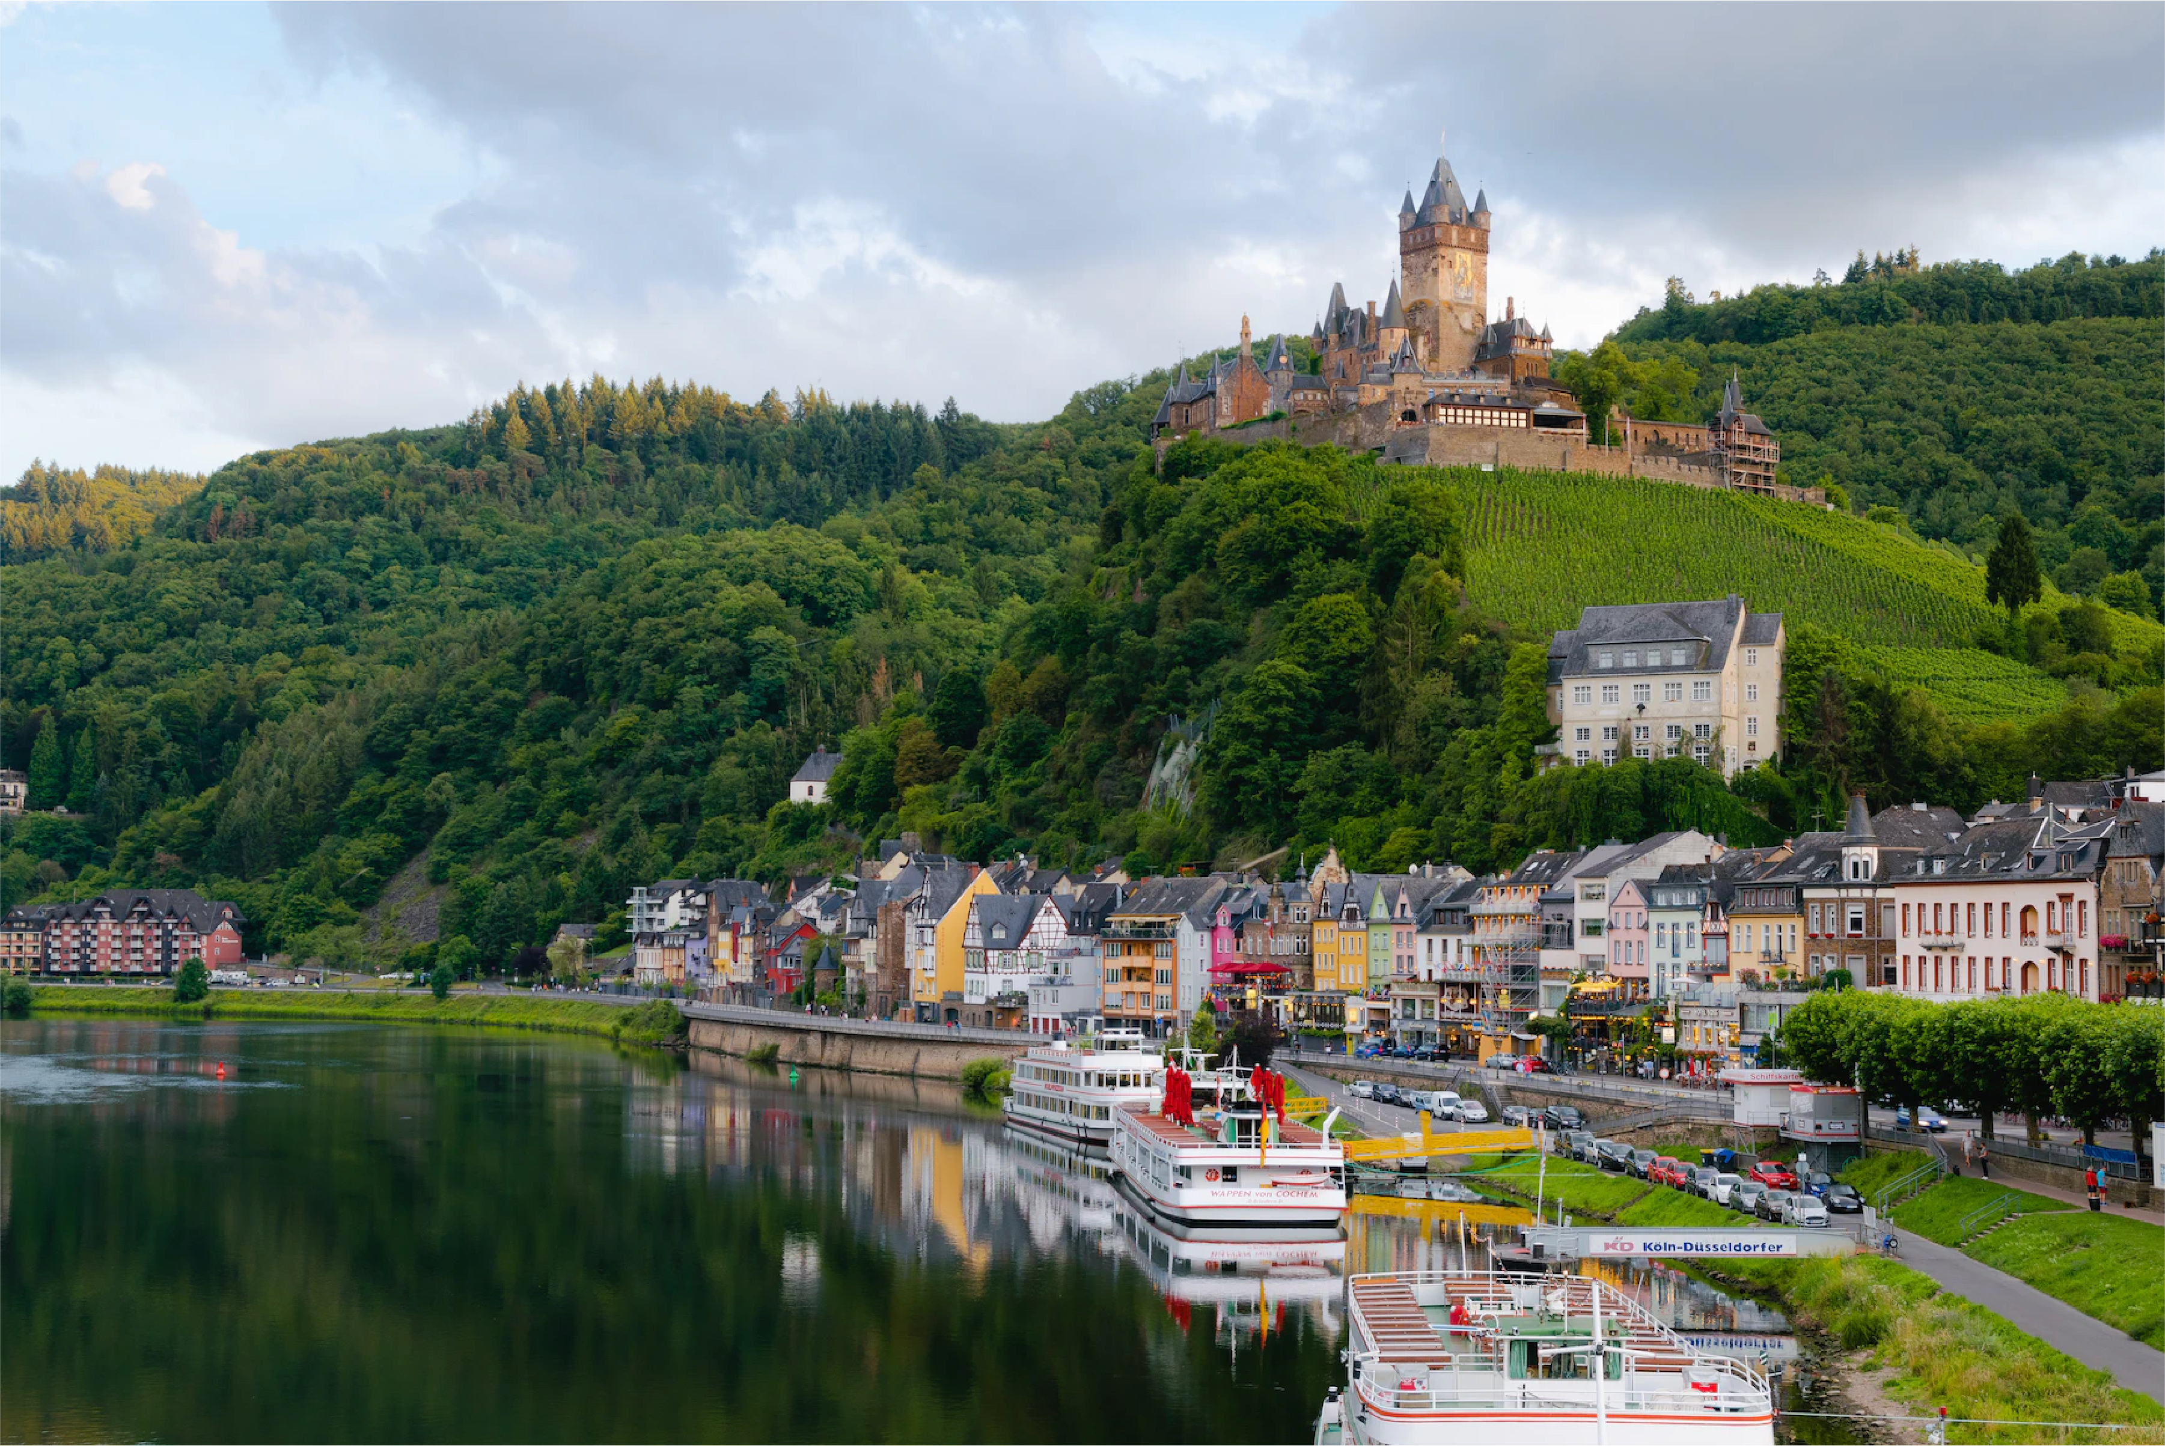
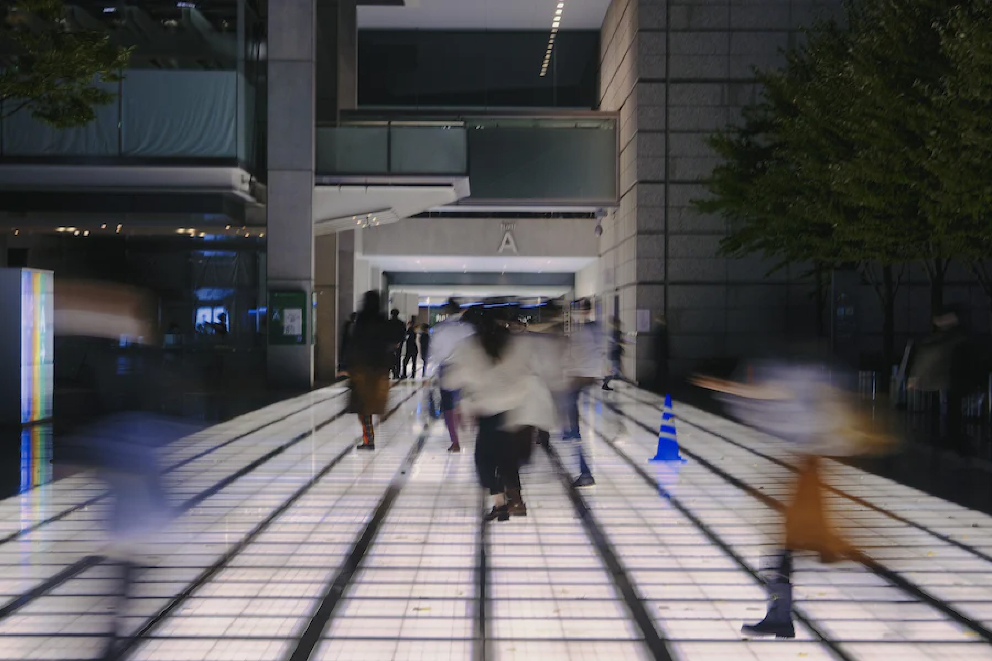
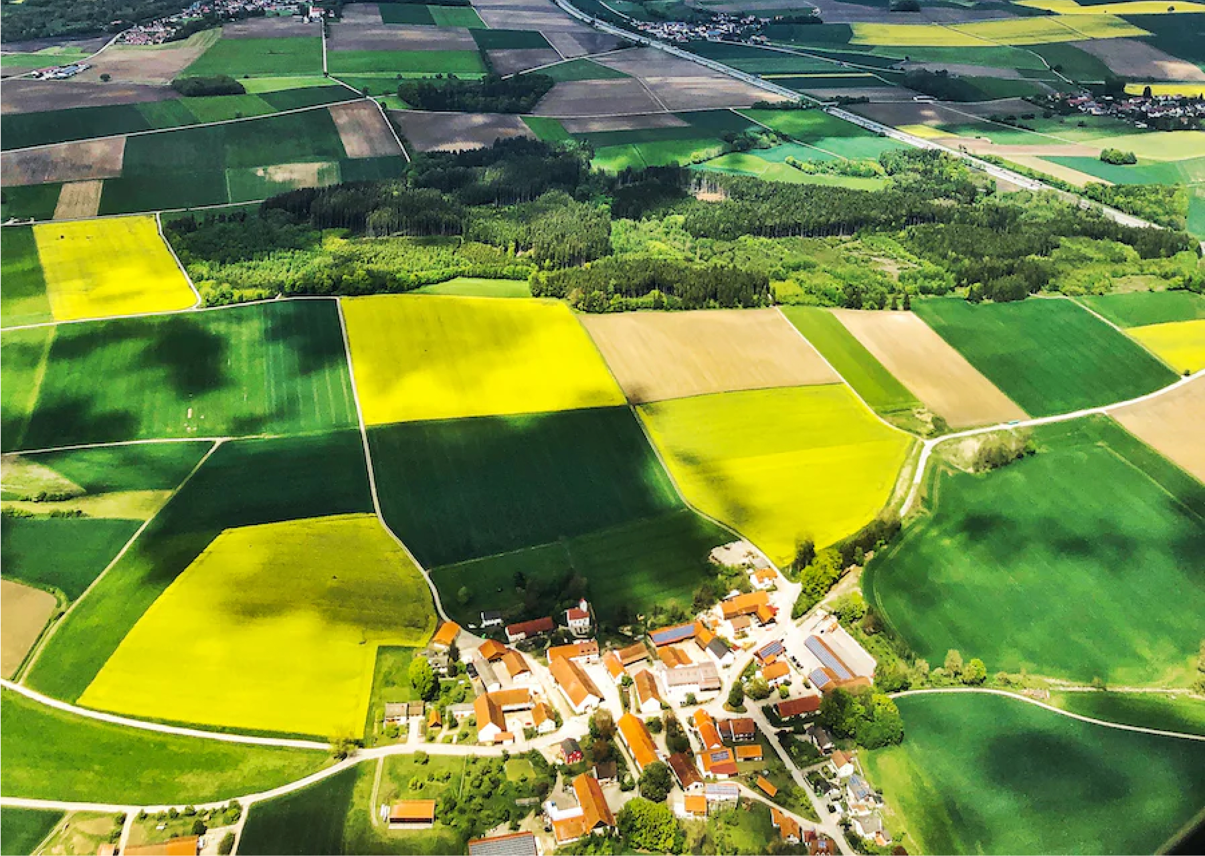
CALENDAR PDCE
I. Aprilie 2023, lansare platformă
II. Septembrie 2023
III. Decembrie 2023
IV. Martie 2024
V. Iulie 2024
VI. Decembrie 2024

Slide 13
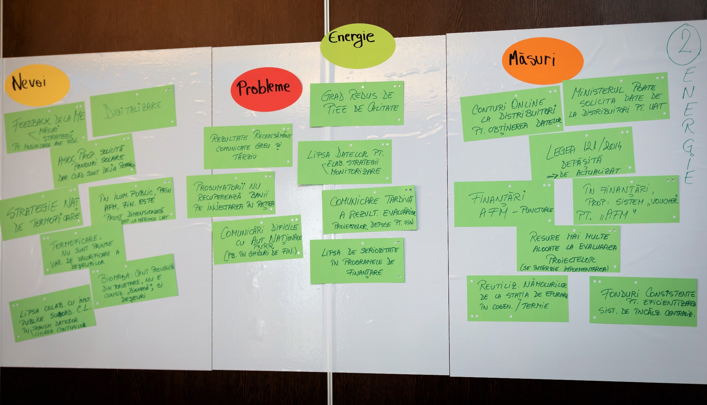

Slide 14
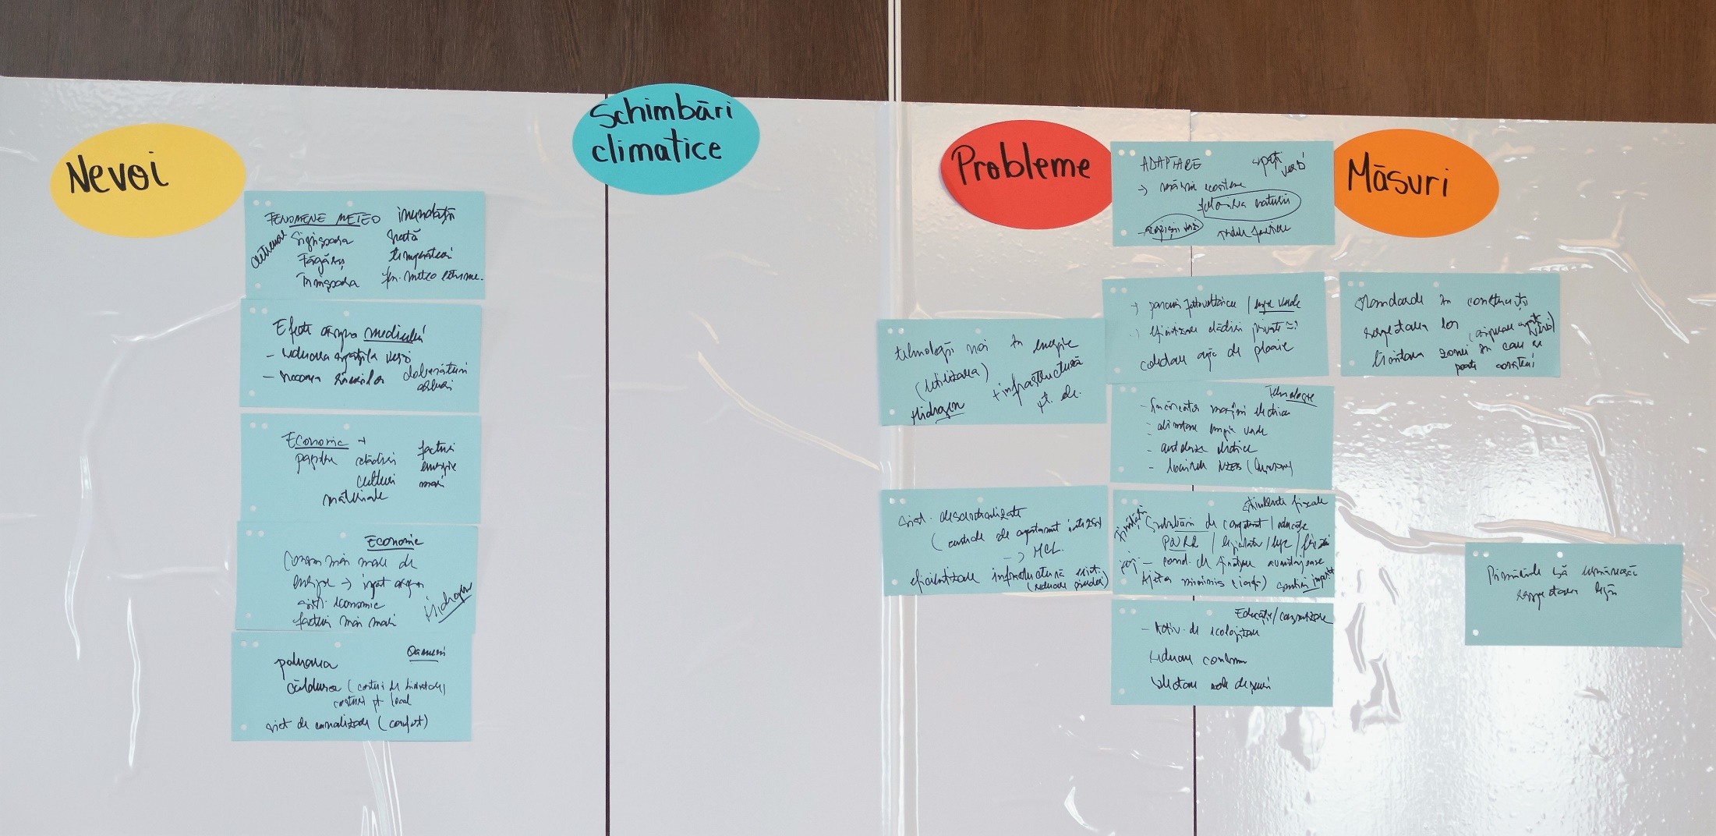

Slide 16
PIEE Programul de Îmbunătățire a Eficienței Energetice
BARIERĂ! ► SOLUȚII?
CARE SUNT AVANTAJELE REALIZĂRII PIEE?
CAUZE PENTRU NIVELUL REDUS DE PIEE?

Slide 17

www.oer.ro
office@oer.ro
Tel: 0268.474.209
FB: AsociatiaOER

